Slide 1
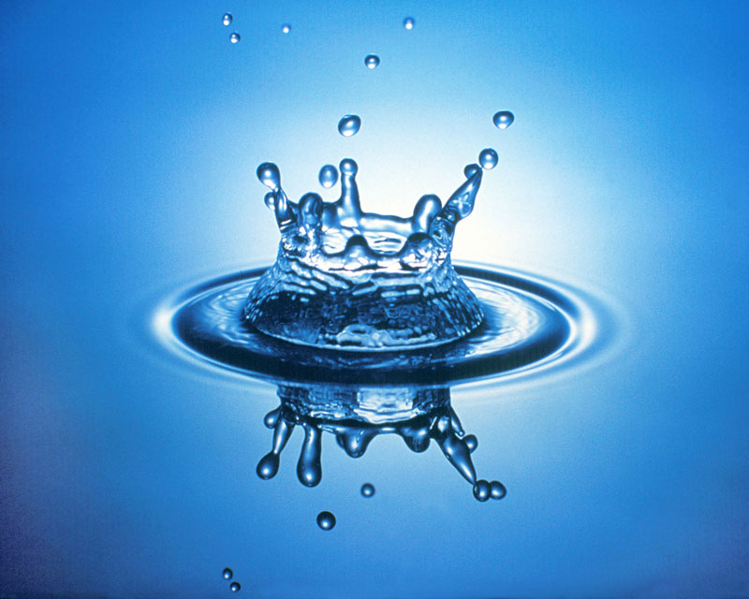
Проект Вода вокруг нас
Воспитатель МБДОУ д/с № 4
Сабанская Е.В.

Slide 2
Цель проекта:
Расширять знания о свойствах воды, формировать умения экспериментировать с предметами, создавать условия для формирования знаний о природе, развивать мелкую моторику, обогащать словарный запас слов. Развивать познавательные и творческие способности детей в процессе ознакомления и экспериментальной деятельности с водой.

Slide 3
Образовательная область: познание, социализация, коммуникация, чтение художественной литературы.
Вид деятельности: проектная.
Возрастная группа: средняя.
Тема проекта: «Вода вокруг нас».
Вид проекта: исследовательский.
Сроки реализации проекта: долгосрочный (2 месяца )
Участники: воспитатель, воспитанники, родители.

Slide 4
Этапы и содержание проекта
Подготовительный этап (организационный):
подбор различных материалов;
пополнение предметно - развивающей среды группы;
подбор художественной литературы;
консультации для родителей;
знакомство родителей с целями и задачами проекта.
Основной этап (исследовательский): чтение и рассматривание художественной литературы (потешки, прибаутки, шутки);
проведение игр с водой;
проведение бесед;
опытно – экспериментальная деятельность;
игры: подвижные, дидактические;
наблюдения за природными явлениями, связанными с водой (лужи, ручейки, дождь и т.д.);
рассматривание иллюстраций с изображение реки, озера, моря, пустыни, предметных картинок с сюжетами использования воды.
Заключительный этап (итоговый):
выставка продуктивной деятельности детей;
изготовление макетов «Аквариум» совместно с родителями

Slide 5
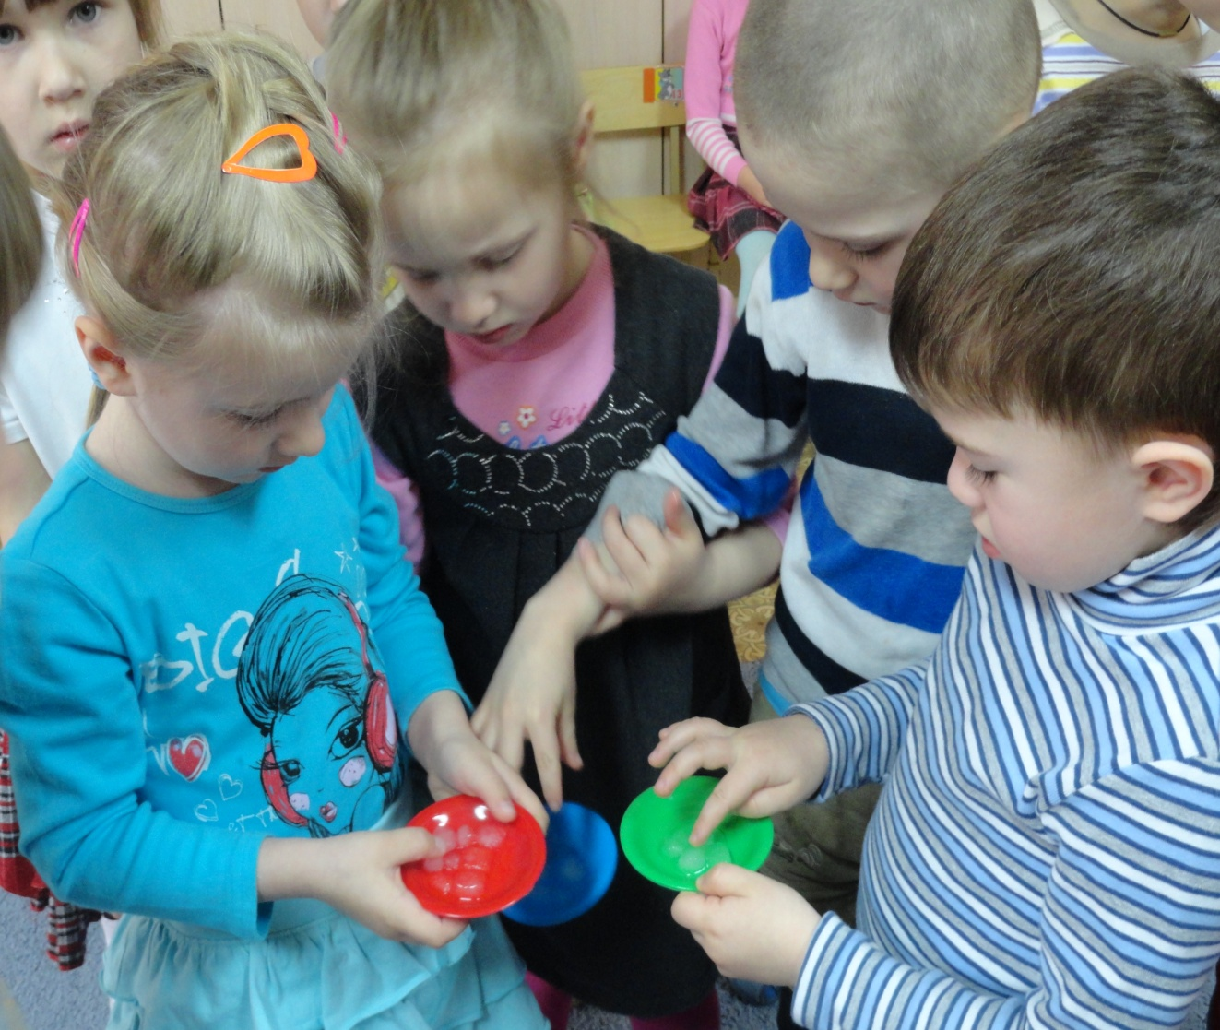
«Лед – твердая вода»
Цель: Познакомить детей с агрегатными состояниями воды. Развивать умение самостоятельно устанавливать причинно-следственные связи, расширять знания о свойствах воды.

Slide 6
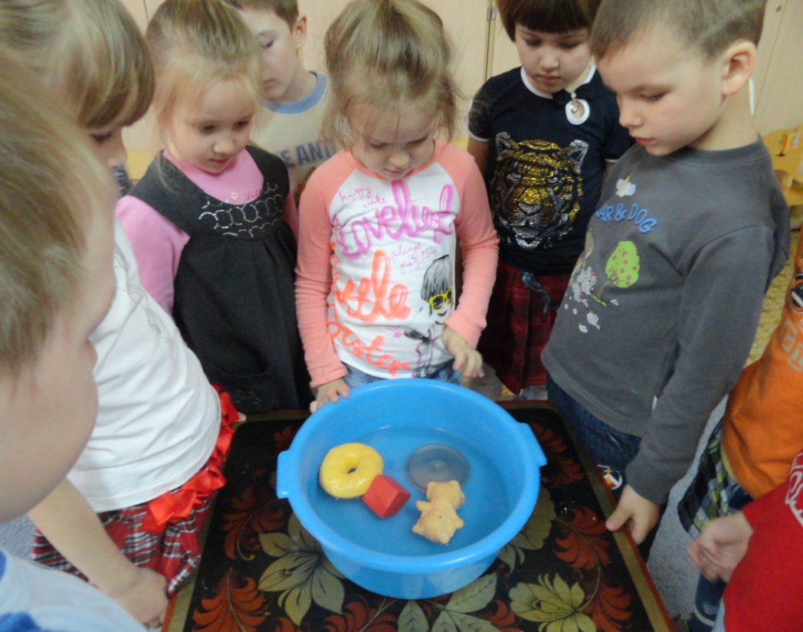
«Тонет не тонет»
Вам понадобится миска с водой. Предметы: камешек, крышечка от кастрюли, чашечка, кубик. Приготовьте тряпочку, губку, полотенце. Перед началом игры предложите детям догадаться, какие предметы не утонут. По очереди опускаем в миску с водой один за одним все предметы.

Slide 7
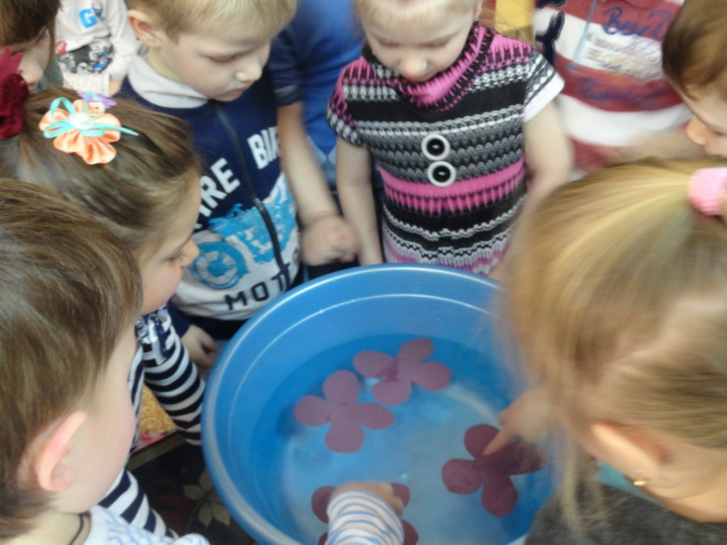
Цветок, распустившийся на воде.
Вырежьте из цветной бумаги цветы с длинными лепестками. При помощи карандаша закрутите лепестки к центру. А теперь опустите разноцветные лотосы на воду, налитую в таз. Буквально на ваших глазах лепестки цветов начнут распускаться. Это происходит потому, что бумага намокает, становится постепенно тяжелее и лепестки раскрываются.

Slide 8
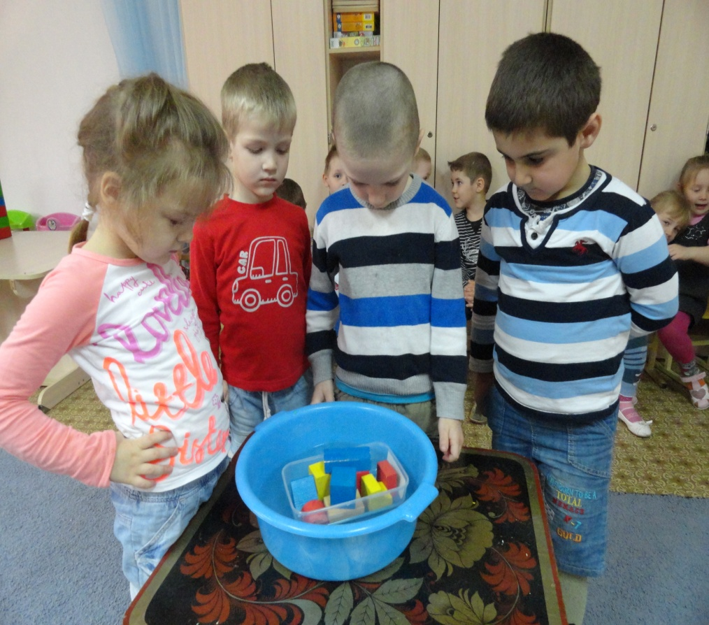
Предел плавучести
Чем больше нагружается ванночка, тем глубже она погружается в воду.
Это потому, что ванночка имеет определенный объем, заполненный воздухом. Но по мере наполнения грузом она при тех, же размерах становится тяжелее, то есть приобретает повышенную плотность. До тех пор, пока ванночка вытесняет больше воды, чем весит сама, она не тонет, а только погружается все глубже и глубже. Но когда ванночка станет тяжелее воды, которую способна вытеснить, она пойдет ко дну. Этот опыт показывает, что плавучесть предмета зависит также от его плотности.

Slide 9
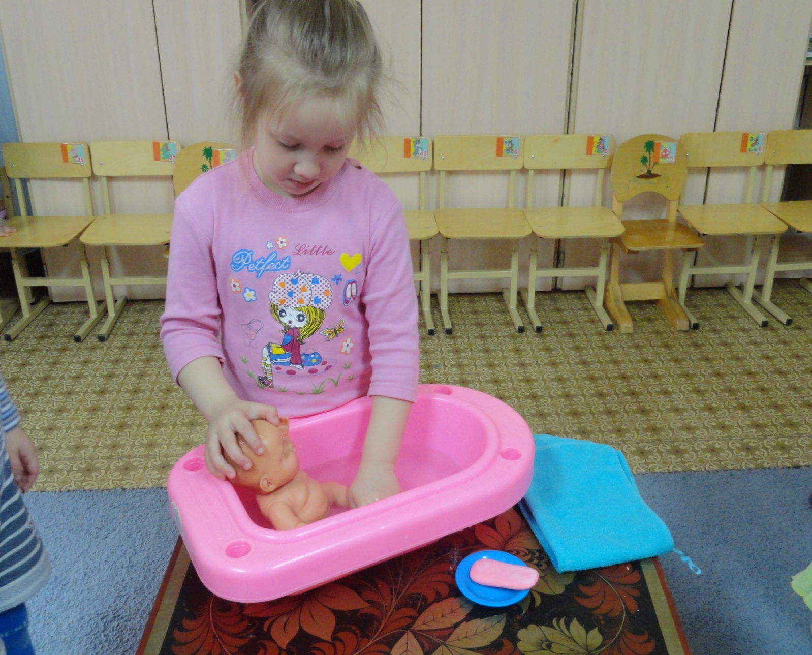
«Купаем куклу Катю»

Slide 10
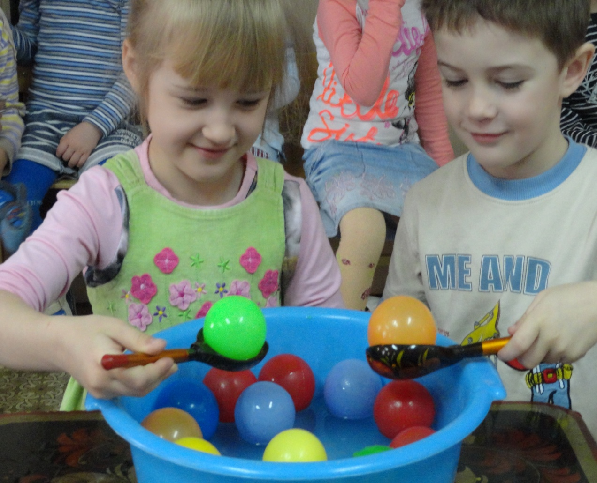
«Ловим шарики»
Вам понадобятся ложки, 10 шариков, миска. Предложите детям выловить шарики при помощи ложек и положить их в миску.

Slide 11
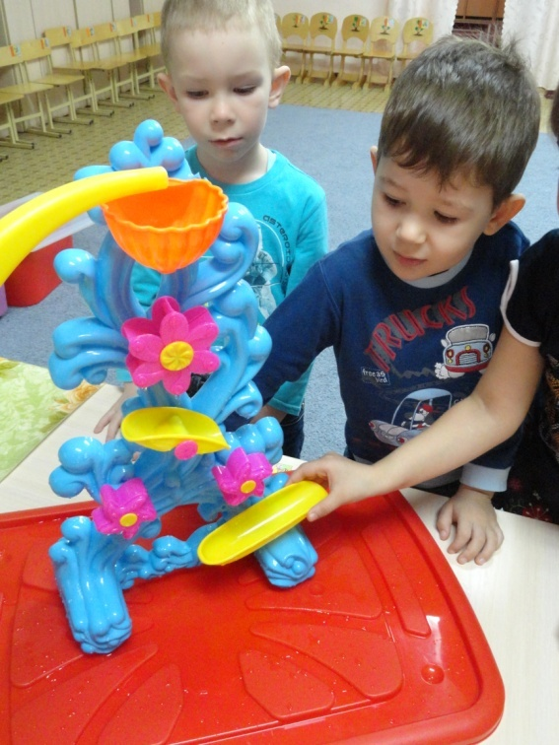
«Водяная мельница»
Еще одна любимая забава детей – водяная мельница. Возьмите лейку с водой, покажите детям, как вода выливаясь из чаши стекает по тарелочкам в низ.

Slide 12
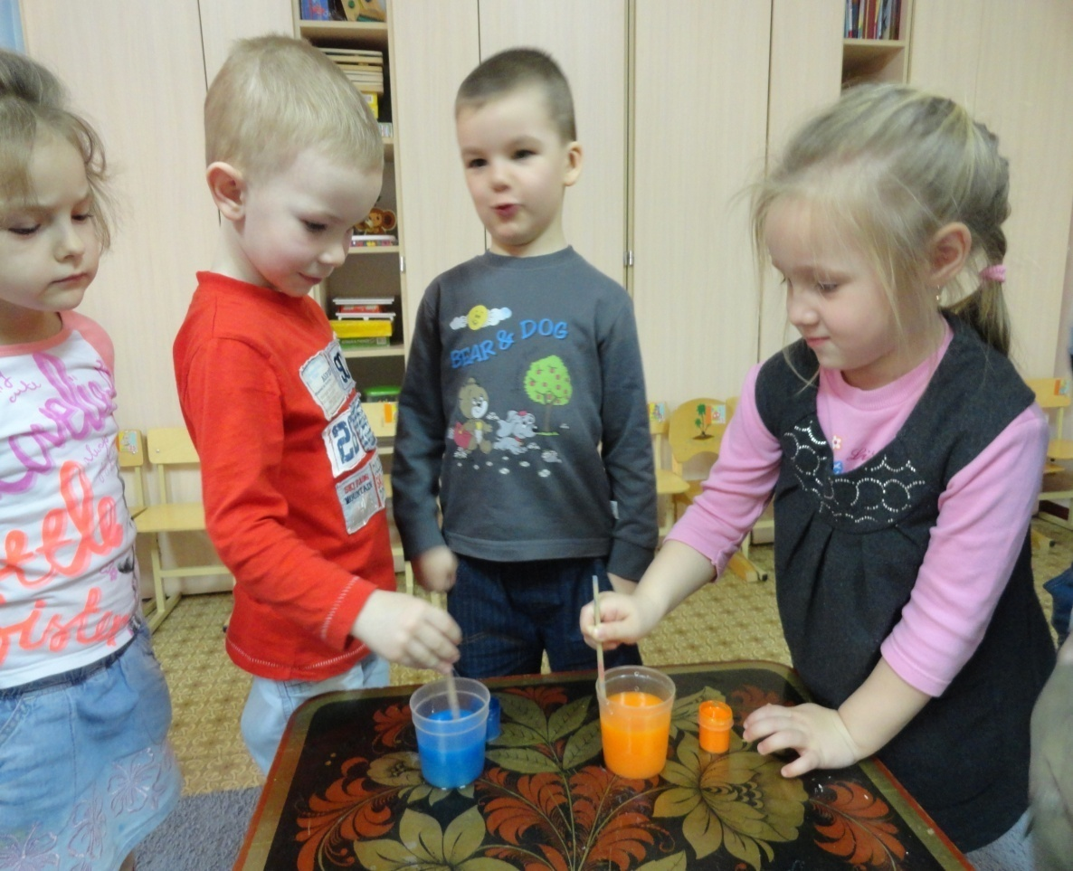
Эксперименты с подкрашенной водой
Можно подкрасить воду акварельными красками. Начать лучше с одного цвета. В одной бутылке (пластиковой, прозрачной) сделайте концентрированный раствор, а потом разливайте этот раствор в разных количествах во вторую, третью и четвертую бутылки (можно разрезать их поперек, тогда получаться высокие стаканы, в них удобнее будет наливать).

Slide 13
Список используемой литературы:
1. «Программа воспитания и обучения в детском саду» под «редакцией М. А. Васильева, В. В. Гербовой, Т. С. Комаровой.
2. С. Н. Николаева «Воспитание экологической культуры в дошкольном детстве». Москва «Просвещение» 2005 г.
3. Г. П. Тугушева, А. Е. Чистякова «Экспериментальная деятельность детей среднего и старшего дошкольного возраста». Санкт Петербург Детство – Пресс 2007 г.
4. «Экологическое воспитание дошкольников» (на основе развивающих форм образования) Разработка занятий под ред. Т. В. Бабыниной – Набережные Челны,2009.
5. Интернет ресурсы.
6. Журнал «Дошкольное воспитание» № 7 2004 год.
7. Журнал «Дошкольное воспитание» № 7 2005 год.
8. Журнал «Ребенок в детском саду» № 3 2006 год.
9. И.А. Лыкова «Изобразительная деятельность в детском саду».

Slide 14
Спасибо за внимание

